Slide 1
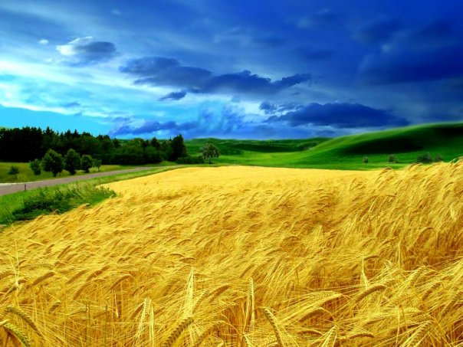
ВІЙСЬКОВО-ПОБУТОВА ОРГАНІЗАЦІЯ КОЗАЦТВА

Slide 2
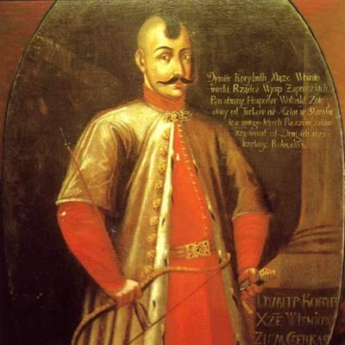
Першими магнатами, що організовували козаків, були православні українці. До найславетніших з них належав Дмитро Вишневецький (Байда). Канівський староста Вишневецький зібрав розрізнені козацькі ватаги і збудував на віддаленому, стратегічно-розташованому за дніпровськими порогами острові Мала Хортиця форт, що мав стати заслоном від татар. Так Дмитро Вишневецький заснував Запорізьку Січ, яка вважається колискою українського козацтва.

Slide 3
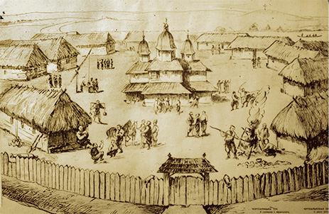
Саме слово “Січ” означало столицю всього запорозького козацтва, центр діяльності і управління всіма військовими справами. Поряд з цим терміном вживалося й слово “Кіш”. На чолі Коша стояв кошовий отаман, який обирався козацькою радою на 1 рік, але й міг бути переобраним на новий строк. В XVI-XVII столітті кошовий отаман називався гетьманом.

Slide 4
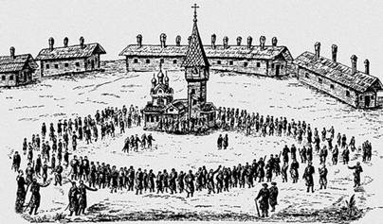
Отаман та інші старші чини володіли великою дисципліною, але основні питання вирішувалися на народних зборах – крузі. Саме там приймали рішення про виступи у походи, ділили по жеребкуванню земельні угіддя. Коли військо виступало у похід суходолом, то воно поділялося на полки, а кожен з них складався з трьох-чотирьох куренів. Курінь – це постійна казарма, де жили козаки і адміністративна одиниця у самій Січі.

Slide 5
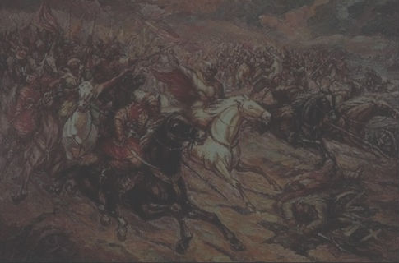
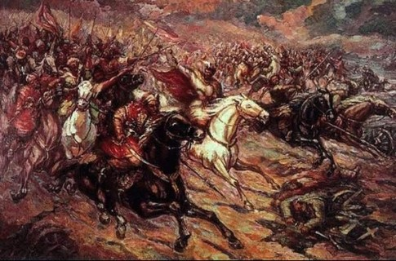
На ворогів козаки кидалися відразу. В бою були дуже рухливі і завжди обходили ворожий табір з боків. Вони билися завзято, забуваючи про своє життя. В полон вони не здавалися. Це пояснювалося тим, що для більшості козаків не було для кого берегти себе. Щоб стримувати чужу кінноту вони обгороджувались возами із-за яких відстрілювались з мушкетів, тримаючись на місці по кілька тижнів. Для того щоб вороги не порозбивали возів, козаки прив´язували їх один до одного ланцюгами.

Slide 6
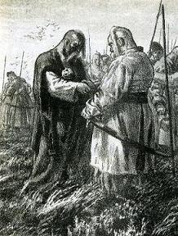
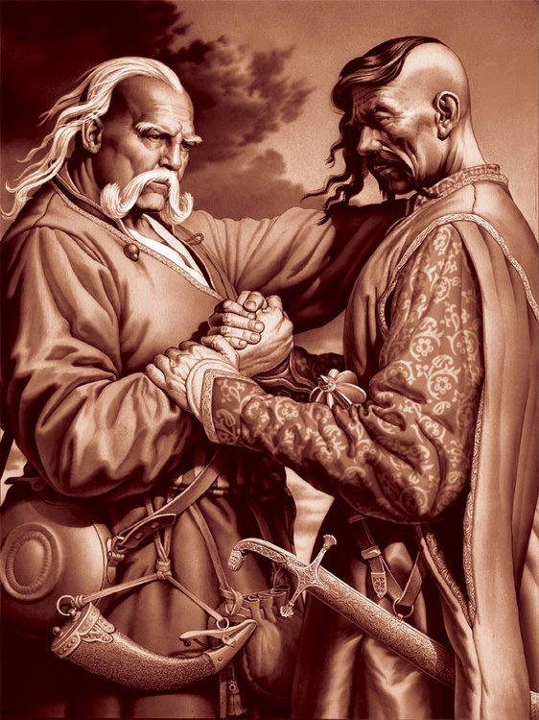
У великій шані в козаків перебувало побратимство. Кожен козак віддавав своє життя за волю родичів і побратимів. На знак побратимства вони мінялися хрестами з тіла, а все інше було спільне. Вони дарували один одному коней, зброю. В боях билися поруч й рятували один одного або захищали своїм тілом. Побратимство надавало великої сили. Воно було однією з таємних причин їх непереможності.

Slide 7
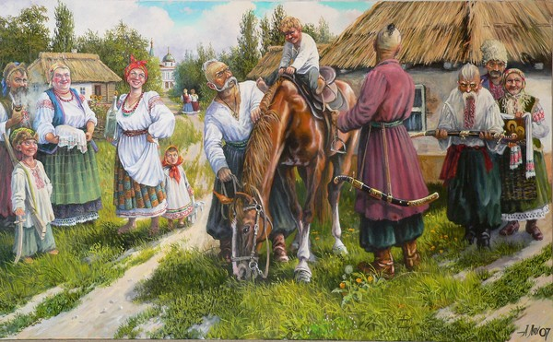
Виганяючи ворога з рідного краю, козаки брали чимало хлопців із собою на Січ і віддавали в науку до куренів. Коли хлопчикові виповнювалося 14 років, той козак, що привіз його, брав свого вихованця щоб той чистив зброю, порався біля коня, всіляко допомагав у походах. Опівдні на башті стріляли з гармати. Цим пострілом кликали на обід. Тоді ставали всі в коло біля образів і отаман читав їм “Отче наш” і тільки після цього приступали до їжі.

Slide 8
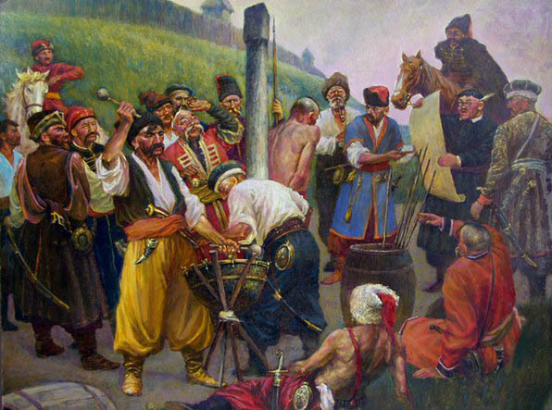
За злочини призначалися різні покарання. Застосовувалися: прив´язання до гармати за зневагу до начальства, за грошовий борг; шмагання нагаєм за злодійство. Найпопулярнішою стратою було забивання киями. Також використовували шибениці. Найстрашнішим було закопування злочинця живим в землю.

Slide 9
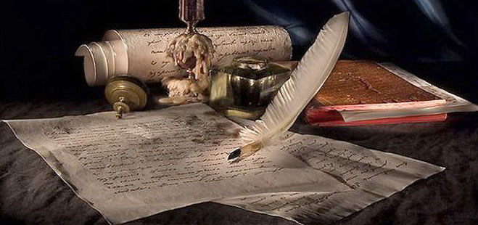
Особливо на січі цінилася освіта. В школі навчалося біля 80-ти школярів, серед яких були дорослі і діти. Вони вчилися читанню, співів і письма; мали особливий, але схожий на все військо громадський устрій; обирали двох отаманів – одного для дорослих, другого для дітей. Головним вчителем був статутник, який крім прямих обов’язків дбав про здоров’я хлопчиків, сповідав і причащав хворих. Начальними предметами були грамота, молитви, закон Божий і письмо.

Slide 10
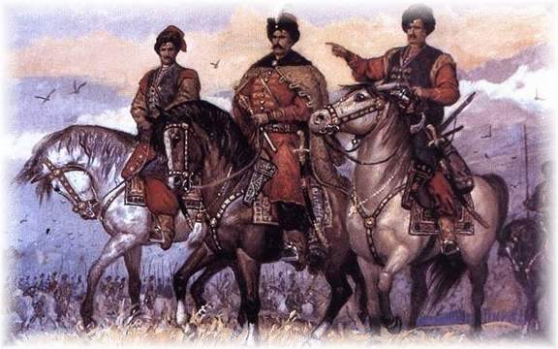
Кожен християнин чоловічої статі, незалежно від свого соціального стану, міг приєднатися до козацького братства. Міг він і при бажанні покинути його. Але щоб козака прийняли на Січ, він повинен був: знати українську мову, мати православну віру, вміти володіти зброєю, бути неодруженим, дотримуватись традицій товариства та клятви вірності йому. Сімейні козаки могли мати своє господарство та сім’ю і проживати за межами Січі.

Slide 11
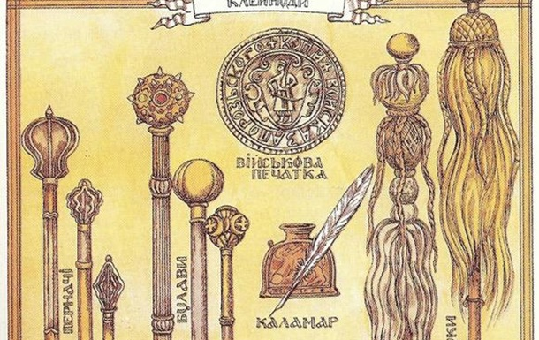
До козацької символіки XVI-XVII століття належали клейноди й атрибути української державності: прапор, бунчук, булава, печатка, духові труби, мідні котли, гармати. Вони відображали військовий й адміністративний уклад козацтва. Козацькі символи, клейноди, стали визначним явищем в історії державності й культури українського народу за часів середньовіччя.

Slide 12
Отже, козацьке військо дійсно було незалежним політсистемним утворенням, котре згодом набуло всіх ознак держави. Ми можемо назвати таку організацію демократичним устроєм, адже унікальність козацтва в тому, що початкова відсутність чіткого устрою не завадила створити міцну державу, де владу мав саме народ. Отож організація війська запорізського заслуговує уваги, адже вона є унікальною формою демократіїї, що довела своє право на існування на практиці. Яскравий слід у процесі українського державотворення козацька держава, безумовно, залишила.

